Slide 1
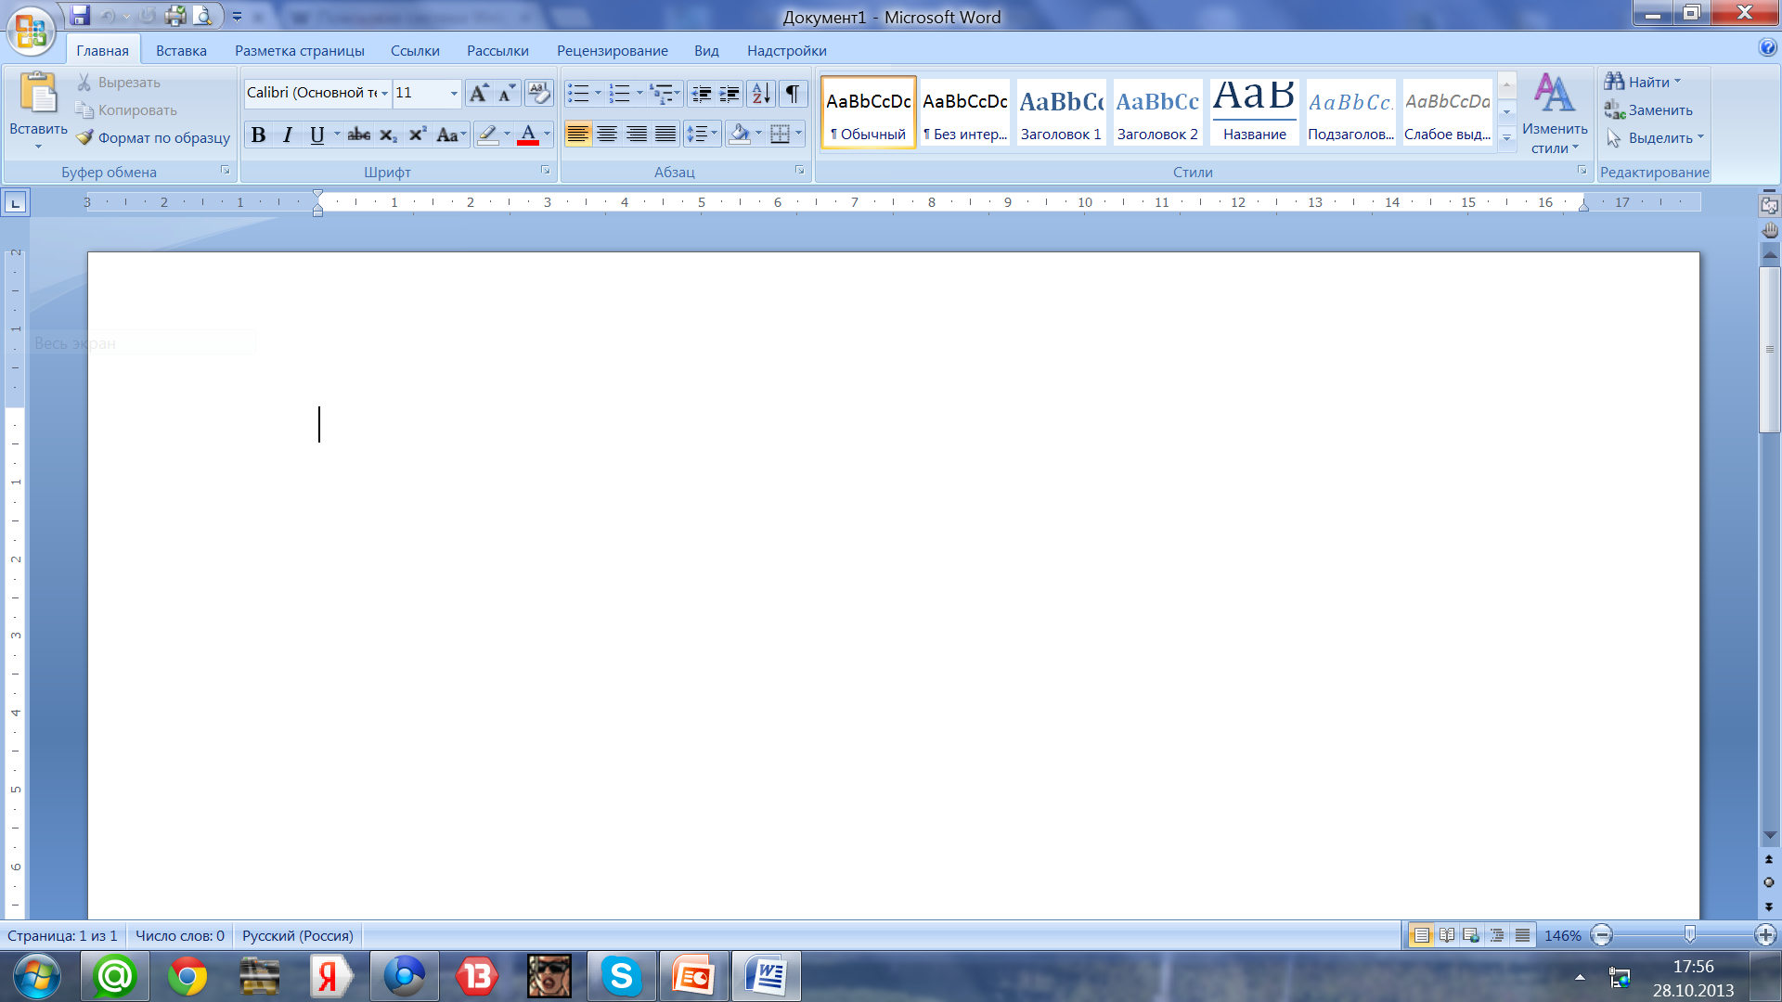

Создание документов в текстовом редакторе
Информатика и ИКТ 7 класс
Помаскин Юрий Иванович МБОУ СОШ №5 г. Кимовск yuri_pomaskin@mail.ru

Slide 2

Автор презентации
«Создание документов в текстовом редакторе»
Помаскин Юрий Иванович -
учитель информатики МБОУ СОШ№5
г. Кимовска Тульской области.
Презентация сделана как учебно-наглядное пособие к учебнику «Информатика и ИКТ 7» автор Н.Д. Угринович. Предназначена для демонстрации на уроках изучения нового материала
Используемые источники:
Н.Д.Угринович «Информатика и ИКТ 7 », Москва, БИНОМ Лаборатория знаний, 2012 стр.58-73.
Картинки: http://images.yandex.ru/

Slide 3





Текстовые редакторы
Текстовые редакторы (процессоры) – это программы для создания и обработки текстовых документов

Slide 4
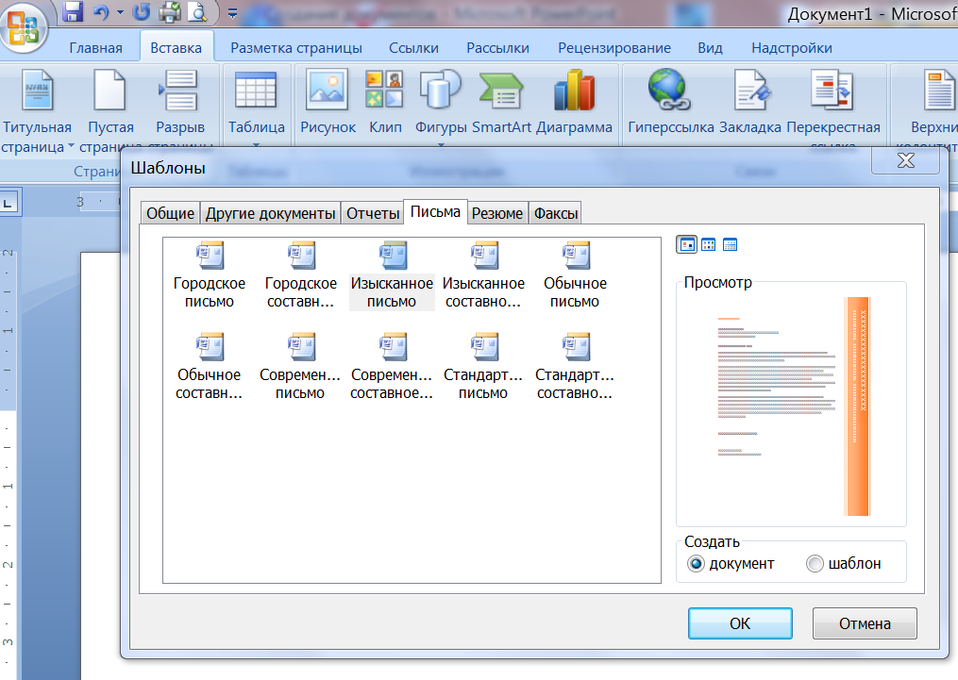
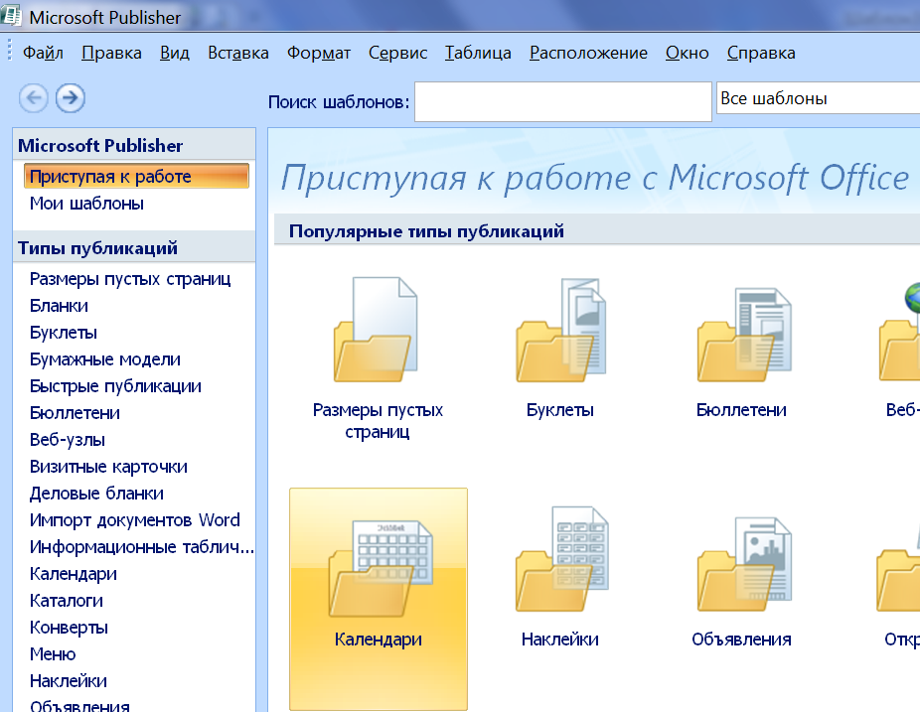
Способы создания документов
С помощью мастера
С помощью шаблона

Slide 5
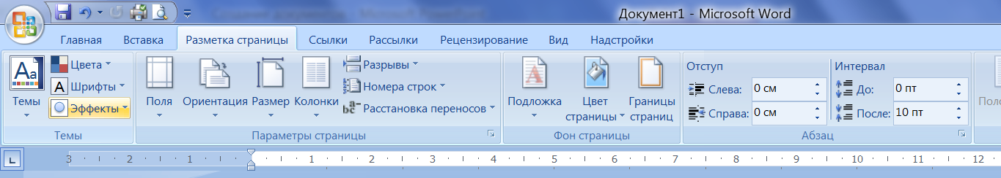
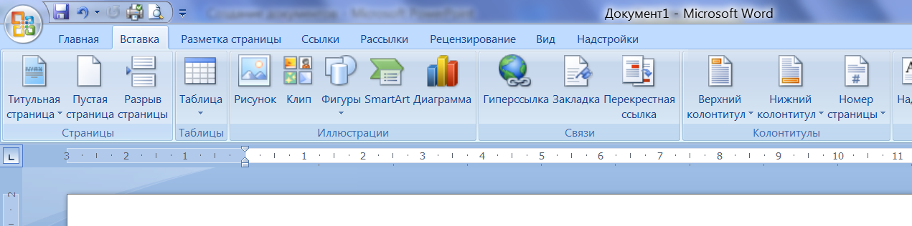
Выбор параметров страниц
Формат
Ориентация
Колонтитулы и номера страниц

Slide 6
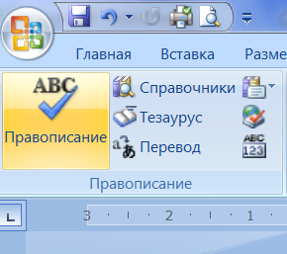
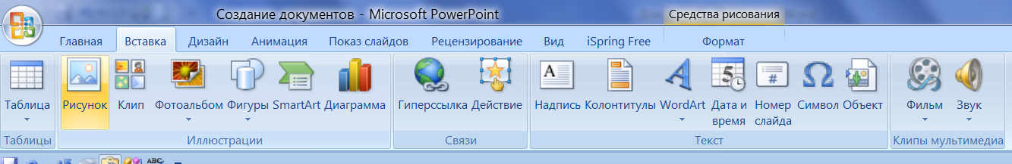
Ввод и редактирование документа
Ввод
Редактирование
Ввод текста (с клавиатуры и из таблицы символов)
(256 или 65536 символов)
Вставка:
1) изображений,
2) формул,
3) таблиц ,
4) звуковых и видео файлов, и.др. …
Копирование, перемещение и удаление фрагментов документа
Поиск и замена
Проверка правописания

Slide 7
Форматирование документа
Форматирование текста – это его оформление по определенным правилам, изменяющим его внешний вид, но не содержание
Форматировать можно:
- шрифт,
- абзац,
- список,
- таблицу….

Slide 8
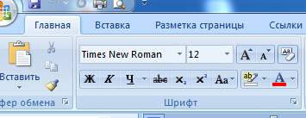
Форматирование шрифта
Размер шрифта
жирный
Цвет шрифта
Тип (Начертание)шрифта
курсив
подчеркнутый

Slide 9
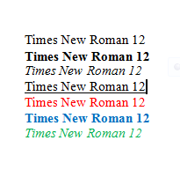
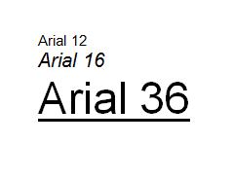


Форматирование шрифта
Написание, цвет
Размер
Рубленный
С засечками

Slide 10

Форматирование шрифта

Slide 11
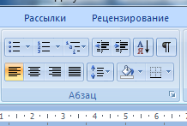
Форматирование абзацев
Виды форматирования абзацев:
Абзац –часть текста, представляющая законченный по смыслу фрагмент документа
Выравнивание (по левому краю, по центру, по правому краю, по ширине)
Отступ первой строки (красная строка)
(положительный, отрицательный, нулевой)
Отступы и интервалы
(отступ абзаца слева, отступ абзаца справа)

Slide 12
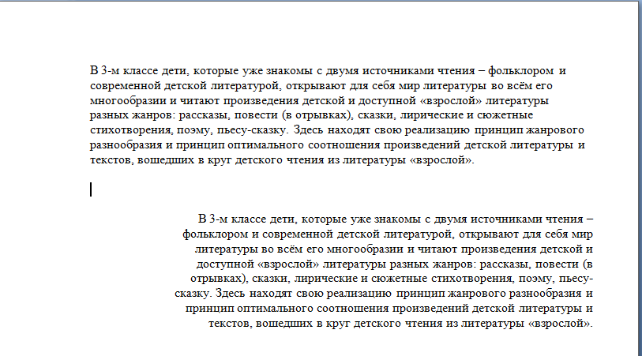
Выравнивание абзаца
Выравнивание по левому краю
Выравнивание по правому краю

Slide 13
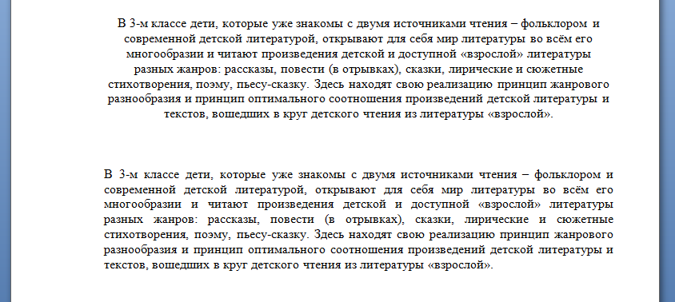
Выравнивание абзаца
Выравнивание по центру
Выравнивание по ширине

Slide 14
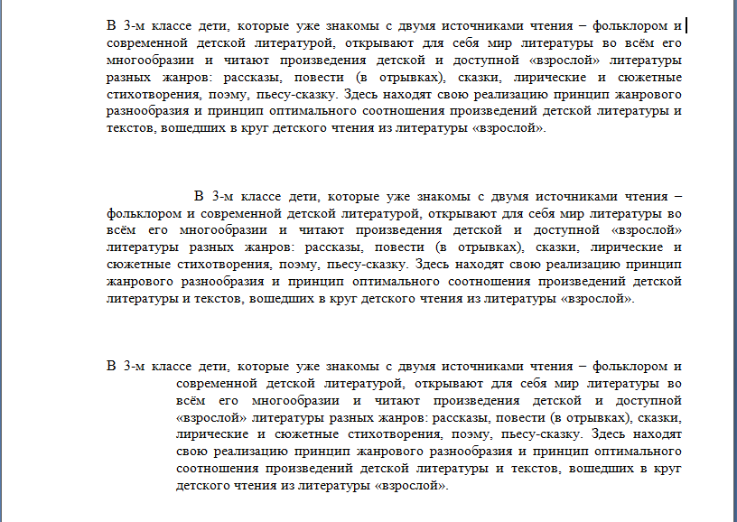
Отступ первой строки
Нулевой отступ
Положительный отступ
Отрицательный отступ

Slide 15
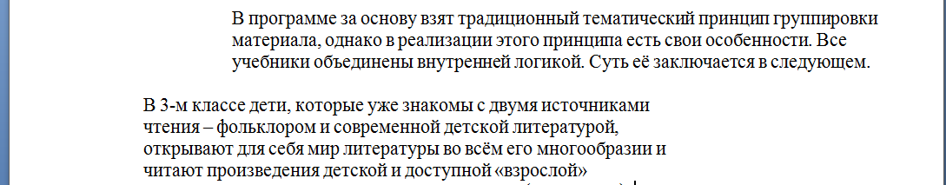
Отступ абзаца
Отступ абзаца слева
Отступ абзаца справа

Slide 16
Нумерованные и маркированные списки
Маркированный
Многоуровневый
Нумерованный

Slide 17
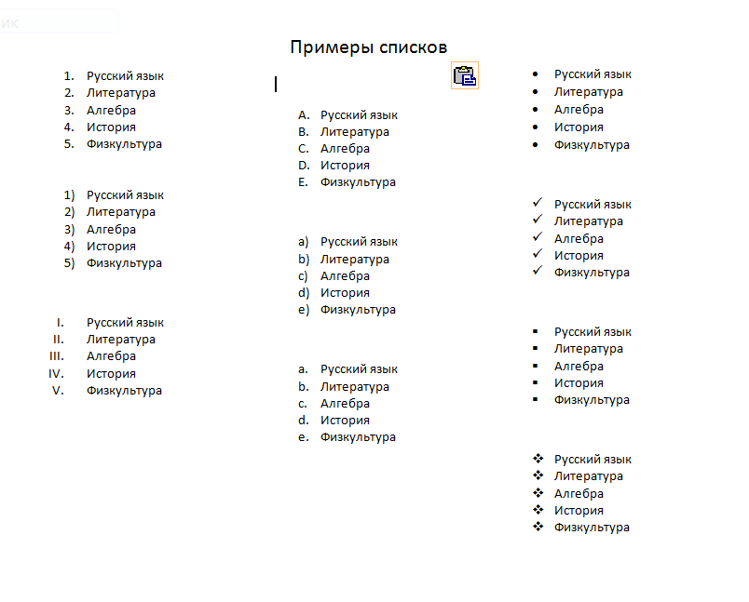
Нумерованные
Маркированные

Slide 18
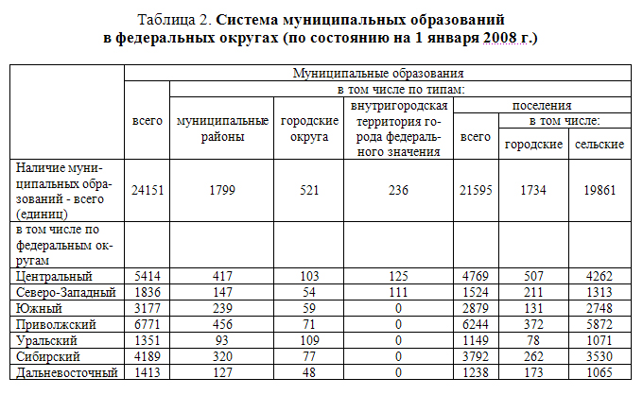
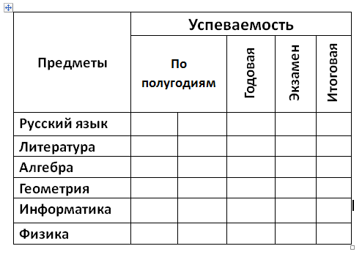
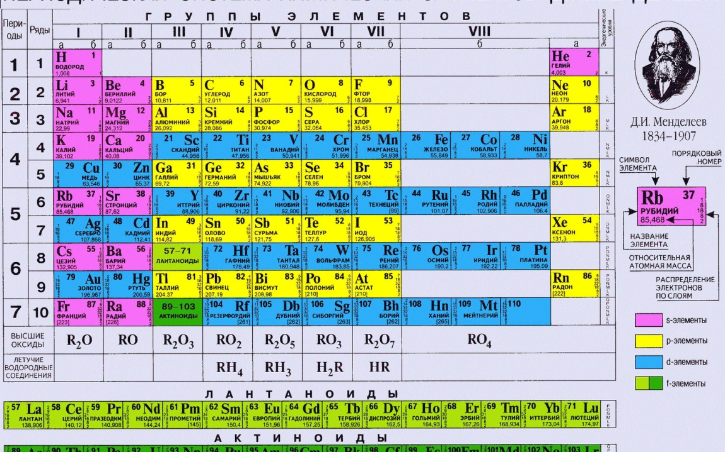
Таблицы
Таблицы используются при создании текстовых документов содержащих большое количество однотипных названий

Slide 19
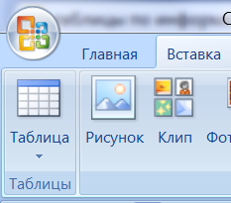
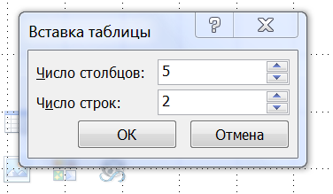
Создание таблицы
Таблицы состоят из строк и столбцов, на пересечении которых образуются ячейки

Slide 20

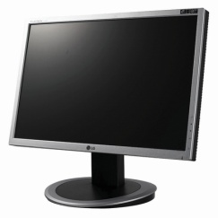
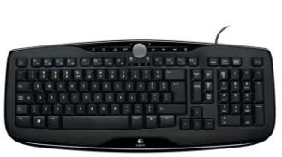

Оформление таблицы
Название устройства | Изображение | Цена , руб.
Системный блок |  | 0015 0
Монитор |  | 12 000
Клавиатура |  | 1 000
Мышь |  | 200

Slide 21
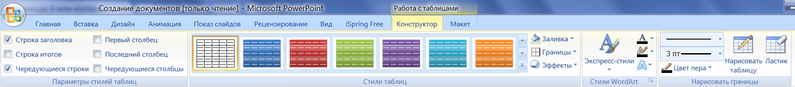
Инструменты работы с таблицами

Slide 22
Контрольные вопросы:
Какие существуют способы создания новых документов?
Какие параметры страниц необходимо задать перед началом создания документа?
Какие объекты можно вставить в текстовый документ?
Какие существуют способы редактирования документов?
Каковы основные параметры форматирования абзацев?
В чем состоит различие между отступом первой строки и отступом абзаца?
В чем состоит различие между нумерованными и маркированными списками?
Данные каких типов могут храниться в ячейках таблицы?

